Slide 1
Windows核心编程之 多线程

Slide 2
本章节内容
线程基本概念和API函数
多线程同步基本概念
实现多线程同步方法和API函数
线程管理相关API函数

Slide 3
2.4 线程
线程的引入
进程有两个基本属性
●进程是拥有资源的独立单位
●进程是独立调度和分派的基本单位
由于进程是资源拥有者（分配虚拟地址空间，会发生大量记录活动，需要大量内存），因而在进程的创建、撤消和切换中系统必须为之付出较大的时间、空间开销。因此，系统中所设置的进程的数目不宜过多，进程切换的频率不宜过高。这就限制了进程并发程度的提高。

Slide 4
线程的定义
线程的定义
线程是进程中的一个实体，是系统独立调度和分派的基本单位
进程的属性之一

Slide 5
线程
线程由两个部分组成：
1、线程的内核对象，操作系统用它来对线程实施管理。内核对象也是系统用来存放线程统计信息的地方。
2、线程堆栈，它用于维护线程在执行代码时需要的所有参数和局部变量。
当创建线程时，系统创建一个线程内核对象。该线程内核对象不是线程本身，而是操作系统用来管理线程的较小的数据结构。可以将线程内核对象视为由关于线程的统计信息组成的一个小型数据结构。
线程总是在某个进程环境中创建。系统从进程的地址空间中分配内存，供线程的堆栈使用。新线程运行的进程环境与创建线程的环境相同。因此，新线程可以访问进程的内核对象的所有句柄、进程中的所有内存和在这个相同的进程中的所有其他线程的堆栈。这使得单个进程中的多个线程确实能够非常容易地互相通信。
线程只有一个内核对象和一个堆栈，保留的记录很少，因此所需要的内存也很少。
因为线程需要的开销比进程少，因此在编程中经常采用多线程来解决编程问题，而尽量避免创建新的进程。

Slide 6
进程与线程的关系
操作系统中的进程和线程可以设计为以上四种

Slide 7
进程和线程比较
https://blog.csdn.net/zhaohuodian/article/details/126268051
●进程是资源的拥有者
●线程不拥有资源，只有TCB及堆栈

Slide 8
并发和并行
并发
并行
线程1
线程2
线程1
线程2

Slide 9
进程和线程 －－线程运行
操作系统为每一个运行线程安排一定的CPU时间 —— 时间片。系统通过一种循环的方式为线程提供时间片，线程在自己的时间内运行，因时间片相当短，因此，给用户的感觉，就好像线程是同时运行的一样。
如果计算机拥有多核CPU或多个CPU，多线程就能真正意义上同时运行了。
http://www.sunxin.org

Slide 10
进程和线程比较
●调度
线程调度快，需要空间小。
进程因拥有资源，调度时因负担过重而缓慢。
●并发性
在引入线程的操作系统中，不仅进程之间可以并发执行，一个进程中的多个线程之间亦可并发执行。
●拥有资源
进程是资源的拥有者
●系统开销
进程切换的开销远远大于线程切换的开销，线程的 切换省去了资源的回收。

Slide 11
何时创建多线程
使用多线程实例
（1）操作系统的索引服务，创建了一个低优先级的线程，线程定期醒来，并对硬盘的特定区域的文件索引，改善性能。
（2）使用操作系统附带的磁盘碎片整理程序
（3）暂停输入，visual studio IDE就会自动编译源代码，例如无效表达式将用下划线标识，鼠标滑过，会出现警告
（4）电子表格软件可以在后台执行重新计算
（5）字处理软件可以在后台重新分页，拼写检查，语法检查，以及打印
（6）文件可以在后台复制到其它存储介质
（7）web浏览器可以在后台与服务器进行通信，在当前网站显示出结果之前，用户可以调整浏览器窗口大小，或者转到其它网站；使用单独线程处理输入和输出

Slide 12
何时应该创建多线程
（1）几乎所有应用程序，所有用户界面组件都应该共享一个线程，一个窗口的所有子窗口应该由一个线程创建。不同线程创建不同窗口，这类情况很少。另外GetMessage也应该由一个线程处理
（2）通常，应用程序应当有一个用户界面线程，其他工作线程，用户界面线程的优先级通常高于工作线程，这样，用户界面才能迅速响应用户操作
（3）多线程应该合理使用，不能盲目使用

Slide 13
Win32 API
Win32 API提供了一系列处理线程的函数接口，来向应用程序提供多线程的功能
用Win32 API直接编写应用程序要求程序员对Windows操作系统有一定的了解
直接用Win32 API编写的应用程序，程序的执行代码小，运行效率高

Slide 14
使用win32线程API

Slide 15
线程创建
HANDLE CreateThread (
LPSECURITY_ATTRIBUTES lpThreadAttributes, //线程安全属性
SIZE_T dwStackSize, // 堆栈大小
LPTHREAD_START_ROUTINE lpStartAddress, // 线程函数
LPVOID lpParameter, // 线程参数
DWORD dwCreationFlags, // 线程创建属性
LPDWORD lpThreadId // 线程ID
);
DWORD WINAPI MyThread(LPVOID pParam);

Slide 16
CreateThread
lpThreadAttributes：指向SECURITY_ATTRIBUTES型态的结构的指针。在Windows 98中忽略该参数。在Windows NT中，它被设为NULL，表示使用缺省值。
dwStackSize，线程堆栈大小，一般=0，在任何情况下，Windows根据需要动态延长堆栈的大小。
lpStartAddress，指向线程函数的指针，形式：@函数名，函数名称没有限制，但是必须以下列形式声明：
DWORD WINAPI ThreadProc (LPVOID lpParam) ，格式不正确将无法调用成功。
lpParameter：向线程函数传递的参数，是一个指向结构的指针，不需传递参数时，为NULL。
dwCreationFlags ：线程标志,可取值如下 ：CREATE_SUSPENDED： 创建一个挂起的线程 ；dwCreationFlags ：0 表示创建后立即激活。
lpThreadId:保存新线程的id。
返回值：
函数成功，返回线程句柄；函数失败返回NULL。
http://baike.baidu.com/view/1191444.html?fromTaglist

Slide 17
线程创建
例如
HANDLE hThreads[2];//定义线程句柄
DWORD WINAPI MyThread(LPVOID pParam); //线程函数1
DWORD WINAPI Thread2(LPVOID pParam); hThreads[0]=CreateThread(NULL,0, MyThread,NULL,0,NULL); hThreads[1]=CreateThread(NULL,0,Thread2,NULL,0,NULL);
https://blog.csdn.net/m0_37759974/article/details/122090820?spm=1001.2101.3001.6650.1&utm_medium=distribute.pc_relevant.none-task-blog-2%7Edefault%7EBlogCommendFromBaidu%7ERate-1-122090820-blog-124420010.pc_relevant_vip_default&depth_1-utm_source=distribute.pc_relevant.none-task-blog-2%7Edefault%7EBlogCommendFromBaidu%7ERate-1-122090820-blog-124420010.pc_relevant_vip_default&utm_relevant_index=2

Slide 18
_beginthreadex
unsigned long _beginthreadex(
void *security, //安全属性
unsigned stack_size, //堆栈大小
unsigned (__stdcall *start_address)(void *), //回调函数
void *arglist,unsigned initflag, //创建标志
unsigned* thrdaddr //线程ID
);
两个函数都是用于创建线程，第一个是Windows API函数，在WinBase.h头文件中，第二个不是API函数，在process.h头文件中。终止线程函数 void _endthreadex(unsigned status);

Slide 19
实例
UINT _stdcall ThreadFunc(LPVOID); //声明线程函数
UINT uId;
HANDLE h[2];
h[0]=(HANDLE)::_beginthreadex(NULL,0,ThreadFunc,NULL,0,&uId);
h[1]=(HANDLE)::_beginthreadex(NULL,0,ThreadFunc,NULL,0,&uId);

Slide 20
终止运行线程
四种终止线程运行方式
（1）线程函数返回（强烈推荐）
（2）调用线程函数ExitThread函数杀死自己（避免）
（3）同一个进程或者另一个进程中的线程调用TerminateThread函数（避免）
（4）包含线程的进程终止运行（避免）

Slide 21
线程终结
在线程的里面终止线程
VOID ExitThread (DWORD dwExitCode) ;
在线程的外面终止线程
BOOL TerminateThread (HANDLE hThread, DWORDdw ExitCode) ;

Slide 22
线程终止函数
VOID ExitThread(DWORD dwExitCode); 该函数将终止线程的运行，并导致操作系统清除该线程使用的所有操作系统资源。但是，C++ 资源（如 C++ 类对象）将不被撤消。由于这个原因，最好从线程函数返回，而不是通过调用 ExitThread 来返回。 当然，可以使用 ExitThread 的 dwExitThread 参数告诉系统将线程的退出代码设置为什么。ExitThread 函数并不返回任何值，因为线程已经终止运行，不能执行更多的代码。
BOOL TerminateThread(HANDLE hThread, DWORD dwExitCode); 与 ExitThread 不同，ExitThread 总是撤消调用的线程，而 TerminateThread 能够撤消任何线程。hThread 参数用于标识被终止运行的线程的句柄。当线程终止运行时，它的退出代码成为你作为 dwExitCode 参数传递的值。同时，线程的内核对象的使用计数也被递减。 注意 TerminateThread 函数是异步运行的函数，也就是说，它告诉系统你想要线程终止运行，但是，当函数返回时，不能保证线程被撤消。如果需要确切地知道该线程已经终止运行，必须调用 WaitForSingleObject 或者类似的函数，传递线程的句柄

Slide 23
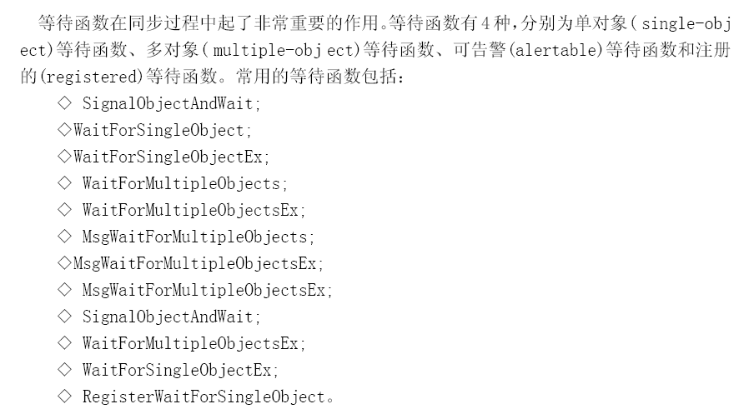
等待函数

Slide 24
最常用的两个等待函数
DWORD WaitForSingleObject( HANDLE hObject, DWORD
dwMilliseconds);
hObject标识要等待的内核对象。这个对象可以处于触发或未触发状态。如果对象处于未触发状态，主调线程将会一直等待，直到它编程触发状态时为止。如果调用函数时，内核对象已经被触发，那么等待函数直接返回。如：线程执行中，未触发状态，线程退出，触发状态
第二个参数dwMilliseconds指定主调线程最多愿意花多长时间来等待对象被触发。当指定INFINITE时则告诉系统希望线程永远等待。也可以传入其他值。以微秒为单位。
如果在指定的时间内内核对象被触发，则等待函数返回WAIT_OBJECT_0。否则将返回WAIT_TIMEOUT

Slide 25
代码实例
DWORD dw=WaitForSingleObject(hProcess,5000);
switch(dw)
{
case WAIT_OBJECT_0://规定的时间内等待成功。
break;
case WAIT_TIMEOUT://超时。
break;
case WAIT_FAILED://指定的句柄无效。
break;
Default:
break;
}

Slide 26
最常用的两个等待函数
WaitForMultipleObjecs函数与WaitForSingleObject相类似。唯一的不同是他允许线程同时等待多个内核对象
DWORD WaitForMultipleObjects（
DWORD dwCount,
CONST HANDLE*pbObject,
BOOL bWaitAll,
DWORD dwMilliseconds);
dwCount指定等待内核对象的数量。
pbObject指向一个存储所有需要等待内核对象的数组。
bWaitAll指定是否等待所有内核对象都触发。当其为true时，只有当所有内核对象都变成触发态时函数返回。否则，只要有一个内核对象变成触发态等待函数就返回。
dwMillisecond是指定等待时间与WaitForSingleObject相同。
bWaitAll为true和false时函数返回值意义不同。 当为true时，函数返回时所有对象都被触发。这与WaitForSingleObject的返回值意义相同。
当为false时，返回值将会标识那个对象被触发从而导致等待函数返回

Slide 27
多线程同步

Slide 28
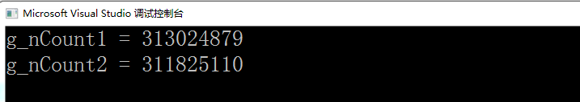

实例（P38）

Slide 29
线程同步基本概念
线程同步：指线程间所具有的一种制约关系，即某个线程的执行依赖于另一个线程的消息或执行结果，在它没有得到另一个线程的消息前会一直等待，直接消息到达时才被唤醒。
线程互斥：指对于共享的操作系统资源（指的是广义的”资源”，而不是Windows的.res文件，譬如全局变量就是一种共享资源），在各线程访问时的排它性。当有若干个线程都要使用某一共享资源时，任何时刻最多只允许一个线程去使用，其它要使用该资源的线程必须等待，直到占用资源者释放该资源。
https://blog.csdn.net/weixin_42303052/article/details/121923222

Slide 30
线程同步基本概念
我们也必须限制线程在任何时刻都能访问任何资源。比如在一个线程读内存时要限制其他线程对此块内存进行写入。
多线程同步就是要保证一个线程占有公共资源时候，其他线程不会再次占用这个资源，解决多线程同步问题，就是保证整个存取过程的独占性。
线程之间的通信很重要，尤其是在以下两种情况下：
1：需要让多个线程同时访问一个共享资源，同时不能破坏资源的完整性。
2：一个线程需要通知其他线程某项任务已经完成。

Slide 31
线程同步基本概念
线程间的同步方法大体可分为两类：用户模式和内核模式。
内核模式就是指利用系统内核对象的单一性来进行同步，使用时需要切换内核态与用户态，而用户模式就是不需要切换到内核态，只在用户态完成操作。
用户模式下的方法有：原子操作（例如一个单一的全局变量），临界区。
内核模式下的方法有：事件，信号量，互斥量。
、

Slide 32
临界区
临界区（Critical Section）是一种防止多个线程同时执行一个特定代码段的机制
多个线程访问同一个临界区的原则：
一次最多只能一个线程停留在临界区内；
不能让一个线程无限地停留在临界区内，否则其它线程将不能进入该临界区
缺点：不能在多进程之间对线程进行同步

Slide 33
临界区相关API
初始化临界区
VOID WINAPI InitializeCriticalSection(
LPCRITICAL_SECTION lpCriticalSection
);
删除临界区
VOID WINAPI DeleteCriticalSection(
LPCRITICAL_SECTION lpCriticalSection
);
实例：
CRITICAL_SECTION cs;
InitializeCriticalSection(&cs);
………….
DeleteCriticalSection(&cs)

Slide 34
临界区相关API
1、进入临界区（在临界区初始位置）
VOID WINAPI EnterCriticalSection(
LPCRITICAL_SECTION lpCriticalSection
);
（1）当有其它线程在访问此临界区，则挂起
（2）若没有其他线程访问此临界区，则立即返回
2、离开临界区（在临界区的结束位置）
VOID WINAPI LeaveCriticalSection(
LPCRITICAL_SECTION lpCriticalSection
);
通知其他线程可以调用此临界区

Slide 35
临界区函数调用方式
在访问共享资源调用EnterCriticalSection，该函数将执行下面的动作：
1：如果没有线程在访问资源，该函数会更新成员变量，表示线程已经获得对资源的访问权，同时更新调用线程被准许访问的次数。线程可以继续执行。
2：如果有其他线程占用资源，该函数会使用一个事件内核对象把调用线程切换到等待状态。当占用线程调用LeaveCriticalSection时，系统会自动更新CRITICAL_SECTION的成员变量并将挂起的线程切换到可调度状态。
为了防止当资源被其他线程占用时，主调线程被挂起，可以调用TryEnterCriticalSection函数，该函数将会检测此时主调线程是否可以访问共享资源。如果资源被占用该函数返回false。否则返回true。
如果检测到资源此时已被占用，主调线程这是可以做其他事情，而不是被挂起。由于TryEnterCriticalSection函数会更新CRITICAL_SECTION结构的某些成员，因此需要对应一个LeaveCriticalSection函数

Slide 36
临界区
一般情况下CRITICAL_SECTION结构会作为全局变量来分配，这样进程内的所有线程都可以通过该变量来访问这些结构。实际使用中将此结构作为局部变量、从堆中分配或者是类的私有成员也都是可以的。
但有两个必要条件：
第 一：想要访问资源的线程必须知道用来访问资源的CRITICAL_SECTION结构的地址。
第二：在任何线程访问被保护的资源之前，必须对CRITICAL_SECTION结构进行初始化。

Slide 37
临界区实例
Int g_a=0;
CRITICAL_SECTION cs;
DWORD WINAPI ThreadProc1(PVOID)
{
EnterCriticalSection(&g_a);
for(int i=0;i<100;i++)
g_a++;
LeaveCriticalSection(&cs);
return 0;
}
DWORD WINAPI ThreadProc2(PVOID)
{
EnterCriticalSection(&g_a);
for(int i=0;i<100;i++)
g_a++;
LeaveCriticalSection(&cs);
return 0;
}

Slide 38
内核对象进行线程同步
但是用户模式下的线程同步也存在缺点。如InterLocked系列函数只能对一个值进行操作。临界区虽然可以对一段代码进行操作，但是只能对同一个进程内的线程进行同步
与用户模式下的速度快相比较，使用内核对象进行线程同步性能很低。原因就是：在创建或清除内核对象时调用线程必须从用户态切换到内核模式。这种切换非常耗时。除此之外还会造成刷新高速缓存以及未命中。这将耗费更多的cpu时间
线程同步的内核对象还包括：事件、计时器、信号量和互斥量等

Slide 39
内核对象状态
几乎所有的内核对象都可以进行线程同步。这些内核对象都包括两种状态：一种是触发状态，另一种是未触发状态。例如，进程和线程对象在刚创建的时候是未触发状态，当进程和线程终止时就变成了触发状态。此状态转换是不可逆的。
之所以能进行从未触发到触发的转变是因为内核对象内部有一个布尔变量。系统创建内核对象时会把它的初始值设为false，表示未触发 。内核对象状态的切换就是对此值进行切换。
所以当我们判断一个内核对象是否处于触发状态只需要检测此变量的值就可以了
WaitForSingleObject系列等待函数，该函数可以使一个线程进入等待状态，直到它所等待的内核对象被触发为止

Slide 40
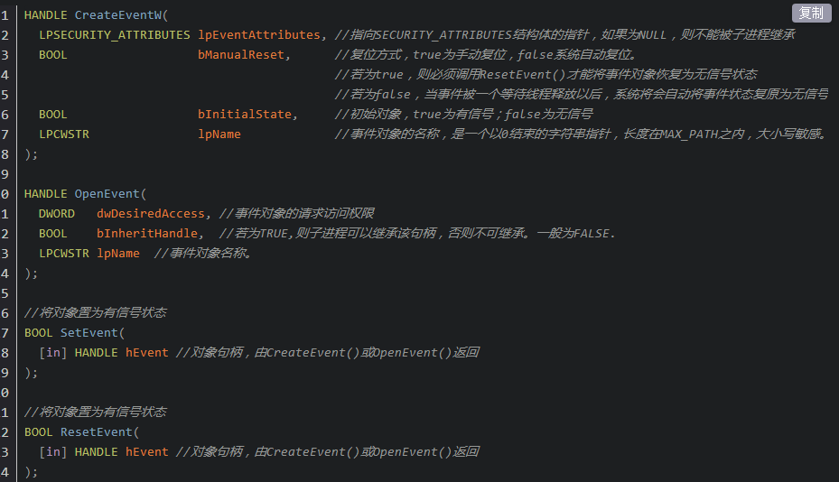
事件线程同步方法
事件(Event)是WIN32提供的最灵活的线程间同步方式。
https://blog.csdn.net/weixin_42303052/article/details/121923222

Slide 41
事件线程同步方法
事件(Event)是WIN32提供的最灵活的线程间同步方式，事件存在两种状态：
触发状态(signaled or true)
未触发状态(unsignal or false)
一般设置为未触发状态，并由SetEvent设置为已触发状态。
当然也可以反着做，CreateEvent时设置为已触发状态，然后由ResetEvent设置为未触发状态
BOOL SetEvent(HANDLE hEvent);
BOOL ResetEvent(HANDLE hEvent);

Slide 42
事件线程同步方法
根据状态变迁方式的不同，事件可分为两类：手动设置：这种对象只可能用程序手动设置，在需要该事件或者事件发生时，采用SetEvent及ResetEvent来进行设置。
自动恢复：一旦事件发生并被处理后，自动恢复到没有事件状态，不需要再次设置。
一般采用自动重置方式。如果事件状态如果设置为false要使用SetEvent(g_hEvent);设置为有信号

Slide 43
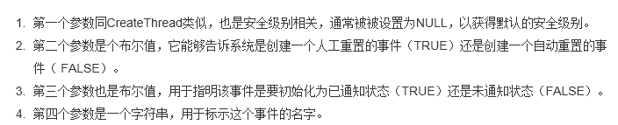
事件 CreateEvent
HANDLE CreateEvent( LPSECURITY_ATTRIBUTES lpEventAttributes, BOOL bManualReset, BOOL bInitialState, LPTSTR lpName );

Slide 44
事件 CreateEvent
事件可分为两类：
手动设置：这种对象只能用程序来手动设置，在需要该事件或者事件发生时，当手动事件被触发，正在等待事件所有线程都变得可调度
手动重置则需要调用ResetEvent函数设置为未通知状态
自动恢复：一旦事件发生并被处理后，自动恢复到没有事件状态， 当一个自动事件被触发，只有一个正在等待线程可调度
如果跨进程访问事件，必须对事件命名

Slide 45
事件同步应用场景
事件线程同步通常是让一个线程执行初始化工作，然后再触发另外一个线程，执行剩余工作。一开始让事件处于未触发状态，然后当线程完成初始化工作的时候，再触发事件。此时，另外一个线程一直在等待事件，它发现事件被触发，变成可调度状态，第二个线程已经完成工作

Slide 46
实例
HANDLE g_hEvent;
int main()
{
g_hEvent=CreateEvent(NULL,true,false,NULL);
HANDLE hThread=CreateThread ( NULL,0,Thread1,NULL,0,NULL);
//打开文件并读取内存。
SetEvent(g_hEvent);//通知Thread1开始运行。
//其他操纵。
}
DWORD WINAPI Thread1(PVOID param)
{
WaitForSingleObject(g_hEvent,INFINITE);
//访问内存。
ResetEvent(g_hEvent);
}

Slide 47
实例
主线程创建3个线程，一个写线程，两个读线程，要求一个线程正在写时，不能读，用事件来同步线程？

Slide 48
互斥量
互斥量内核对象用来确保一个线程独占第一个资源的访问。互斥量对象包括一个使用计数、线程ID以及一个递归计数。
互斥量与关键段行为相同，但是比关键段慢。同时意味着可以在不同进程中访问同一个互斥量
线程ID用来标识当前占有这个互斥量的是系统中哪个线程。递归计数表示这个线程占用该互斥量的次数。互斥量跟事件内核对象一样被经常使用。

Slide 49
下面是互斥量的使用规则：
1：如果线程ID为0，那么该互斥量不为任何线程所占用。处于触发状态。
2：如果线程ID非为0，此时有一个线程已经占有了该互斥量，它处于未触发状态

Slide 50
互斥量的创建
HANDLE CreateMutex(
LPSECURITY_ATTRIBUTES lpMutexAttributes, BOOL bInitialOwner,
LPCTSTR lpName );
lpMutexAttributes SECURITY_ATTRIBUTES，指定一个SECURITY_ATTRIBUTES结构，或传递零值（将参数声明为ByVal As Long，并传递零值），表示使用不允许继承的默认描述符
bInitialOwner BOOL，如创建进程希望立即拥有互斥体，则设为TRUE。一个互斥体同时只能由一个线程拥有
lpName String，指定互斥体对象的名字。用vbNullString创建一个未命名的互斥体对象

Slide 51
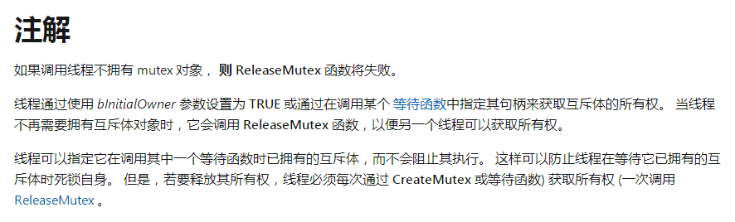
互斥量的释放
BOOL ReleaseMutex( [in] HANDLE hMutex
);
https://learn.microsoft.com/zh-cn/windows/win32/api/synchapi/nf-synchapi-releasemutex

Slide 52
互斥量的使用
void Writedata()
{
WaitForSingleObject(hMutex,…);
...//do something
ReleaseMutex(hMutex);
}

Slide 53
信号量
信号量内核对象用来对资源进行计数。与其他内核对象相同，它包括一个使用计数。但是它还包含另外两个值：一个是最大资源计数和当前资源计数。最大资源计数表示信号量可以控制的最大资源数量。当前资源计数表示信号量当前可用资源的数量

Slide 54
信号量
信号量是一个核心对象
拥有一个计数器
可用来管理大量有限的系统资源
当计数值大于零时，信号量为有信号状态
当计数值为零时，信号量处于无信号状态

Slide 55
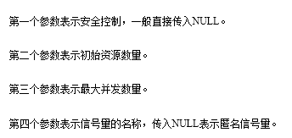
创建信号量
HANDLE CreateSemaphore (
PSECURITY_ATTRIBUTE psa,
LONG lInitialCount,
LONG lMaximumCount,
PCTSTR pszName
);

Slide 56
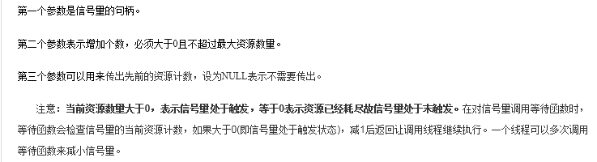
释放信号量
BOOL WINAPI ReleaseSemaphore(
HANDLE hSemaphore,
LONG lReleaseCount,
LPLONG lpPreviousCount
);

Slide 57
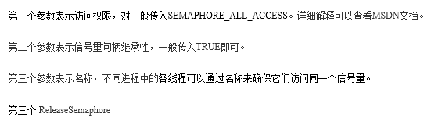
打开信号量
HANDLE OpenSemaphore (
DWORD fdwAccess,
BOOL bInherithandle,
PCTSTR pszName
);

Slide 58
信号量使用场景实例
假设有个服务器进程，它有一块内存，用可以存储5个客户端请求。如果第六个客户端请求时它将会被拒绝 。此时缓冲区内客户端的请求就是看作资源。我们可以使用信号量来保护资源。首先我们创建信号量并将最大资源计数设为5。由于还没有客户端请求，当前资源计数被初始化为0。随着不断有客户端发出请求，进入请求队列当前资源计数随之递增。随着服务器不断接受客户端请求，请求队列请求减少当前资源使用计数随之递减；
信号量的规则如下：
1：如果当前资源计数大于0，那么信号量处于触发状态（说明有资源可被使用，所有等待线程被调度）。
2：如果当前资源计数等于0，那么信号量处于未触发状态（没有可用资源，所有线程等待）。
3：当前资源计数不会小于0.
4：当前可用资源计数不会大于最大资源计数。
注意：使用信号量时不要将信号量的使用计数和当前资源计数混为一谈。

Slide 59
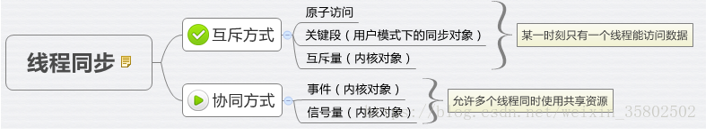
Win32线程同步的实现
1、临界区(Critical section 关键段)
:通过对多线程的串行化来访问公共资源或一段代码，速度快，适合控制数据访问(可能造成竞争的共享资源)。
2、互斥量(Mutex)
:为协调共同对一个共享资源的单独访问而设计的。
3、信号量(Semaphore)
:为控制一个具有有限数量用户资源而设计。
4、事件(Event)
:用来通知线程有一些事件已发生，从而启动后继任务的开始
https://blog.csdn.net/weixin_35802502/java/article/details/81143482

Slide 60
ITC功能名称 | ITC功能描述 | ITC功能使用
Mutex 互斥体对象 | 控制单一资源或信号的使用 | 1. 创建互斥体: HANDLE CreateMutex (); 2. 访问共享资源前，请求占用互斥体对象。WaitForSingleObject (hMutex,5000L) 3. 释放互斥体 ReleaseMutex (hMutex);
Semaphore 信号对象 | 通过可获得信号灯数控制任务运行，允许同时对多个线程共享资源的访问。创建时指定最大同时访问线程数，当一个线程申请访问成功后，计数器减一。 | 1. 创建或打开一个信号灯 HANDLE CreateSemaphore(); HANDLE OpenSemaphore(); 2. 访问共享资源前调WaitForSingleObject 3. 释放信号占用对象ReleaseSemaphore ();
事件对象 | 利用事件对象状态，进行线程对共享资源的访问 | SetEvent:设置事件对象状态为允许线程通过 ResetEvent:不允许线程通过
设置排斥区 | 在排斥区中异步执行时，只能在同进程的线程间共享资源处理. 效率高，编程简单 | 1. 定义CRITICAL_SECTION结构 2. 对象初始化 InitializeCriticalSektion() 3. 进入排斥区时，调用EnterCriticalSection或TryEnterCriticalSection函数; 退出时调用LeaveCriticalSection函数

Slide 61
线程管理

Slide 62
线程优先级
Windows的线程优先级从0到31。每个线程都会分配一个优先级。当系统确定给哪个线程分配cpu时，它会首先查看优先级为31的线程，直至所有优先级为31的线程都被调度。然后再查看下一优先级线程。只要存在优先级为31的线程，系统就不会调度0-30级的线程。低优先级线程长时间得不到cpu时间，这被称为饥饿。这不经常出现，因为大多数线程都是不可调度的

Slide 63
线程管理
设置线程的优先级
线程的优先级是相对其所属的进程的优先级而言
线程优先级 = 进程类基本优先级 + 线程相对优先级
线程的挂起与恢复
进程中的每个线程都有挂起计数器
线程的挂起计数器只能通过调用Windows API 函数来改变它的值
线程等待
一组能使线程阻塞其自身执行的等待函数

Slide 64
线程优先级
Windows支持7个相对线程优先级：idle，lowest ，below normal，normal，above normal，highest和time-critical。这些优先级是相对于进程优先级的。大多数的线程使用normal优先级。
概括起来就是进程属于某个优先级类，另外还可以指定进程中线程的相对线程优先级。也就是说线程优先级是相对于进程优先级的。time-critical优先级对于real-time优先级类，优先级为31。相对于其他优先级类则为15
需要注意的是进程优先级是抽象的概念，因为进程并不参与调度

Slide 65
进程优先级
（1）Windows中的线程优先级是由优先级类和相对线程优先级来确定的。系统通过线程的相对优先级加上线程所属进程的优先级来确定线程的优先级值。这个值被称为线程的基本优先级值。
（2）Windows支持6个进程优先级类idle ,below normal ,
normal ,above normal, high和real-time。它们是相对与进程的。Normal最为常用，为99%的进程使用。任务管理器优先级为high；屏幕保护程序，后台应用程序和统计数据收集通常优先级为idle
（3） idle优先级类在系统什么都不做的时候运行的应用程序。如屏幕保护程序。real-time优先级类优先级别最高，但是没有开放给用户使用。因为此优先级类的程序会影响操作系统的任务

Slide 66
进程优先级设置函数
BOOL SetPriorityClass( HANDLE hProcess, DWORD fdwPriority);
各级优先级标识：
real-time REALTIME_PRIORITY_CLASS
high HIGH_PRIORITY_CLASS
above normal ABOVE_NORMAL_PRIORITY_CLASS
normal NORMAL_PRIORITY_CLASS
below_normal BELOW_NORMAL_PRIORITY_CLASS
idle IDLE_PRIORITY_CLASS

Slide 67
线程优先级设置函数
BOOL SetThreadPriority( HANDLE hThread, int nPriority);
线程优先级以下标识符：
time-critical THREAD_PRIORITY_TIME_CRITICAL 对于realtime优先级
highest THREAD_PRIORITY_HIGHEST
above-normal THREAD_PRIORITY_ABOVE_NORMAL
normal THREAD_PRIORITY_NORMAL
below-normal THREAD_PRIORITY_BELOW_NORMAL
lowest THREAD_PRIORITY_LOWEST
idle THREAD_PRIORITY_IDLE

Slide 68
禁止系统提升线程优先级
（1）BOOL SetProcessPriorityBoost( HANDLE hProcess, BOOL bDisablePriorityBoost);
（2）BOOL SetThreadPriorityBoost( HANDLE hThread, BOOL bDisablePriorityBoost);

Slide 69
线程挂起即恢复
DWORD WINAPI ResumeThread( __in HANDLE hThread);
HANDLE hThread
需要恢复线程的句柄 ，创建的时候可以用CreateThread，传递CREATE_SUSPENDED标志，线程起始状态挂起
使用该函数能够激活线程的运行，使CPU分配资源让线程恢复运行
该函数和SuspendThread(hthread)，线程挂起函数对应
消耗线程挂起的时间计数，直到时间计数为0，则激活线程
http://baike.baidu.com/view/2469490.htm

Slide 70
获取进程或线程句柄函数
HANDLE GetCurrentProcess();
HANDLE GetCurrentThread()
可以获得主调进程和线程的句柄。但是它们返回的仅仅是一个伪句柄。GetCurrentProcess返回的当前进程句柄值为-1，而GetCurrentThread返回的值为-2。它们不在句柄表中。伪句柄不能用于跨进程共享，即使传递过去也是调用其他进程或线程句柄。所以在将当前句柄进行跨进程共享时，要先经过转换。这可以通过DuplicateHandle将伪句柄转换为真正的句柄。
DuplicateHandle( GetCurrentProcess(), GetCurrentThread(),
GetCurrentProcess(),
&hThreadParent);

